Slide 1
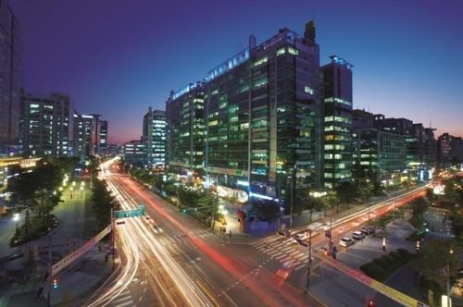
구로구 'G밸리 전용 공유 플랫폼' 구축…"일자리 창출 촉진"
서울 구로구는 지역 내 일자리 창출을 촉진하기 위해 상반기 중 'G밸리 전용 공유 플랫폼'을 구축한다고 2일 밝혔다.
G밸리 전용 공유 플랫폼에는 취·창업 정보, 분야별 기업 소개와 우수기업 홍보, 정부·지자체의 기업지원 정책, 민·관·학 협력프로그램, 기업 컨설팅 신청·접수 등이 안내된다.
구로구는 "IT, 사물인터넷(IoT), 소프트웨어 등 지식기반 중소기업이 대부분을 차지하는 G밸리의 산업 특성을 반영해 맞춤형 지원 정책을 제공하기 위해 기획했다"고 설명했다.

Slide 2
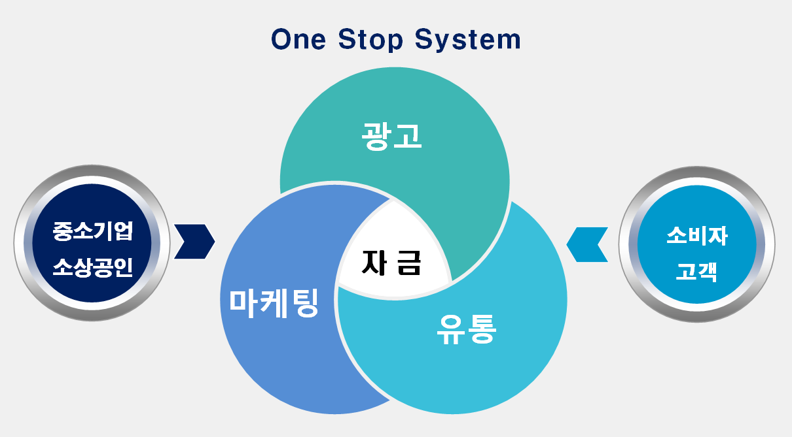

Slide 3
목 적 : 300만 중소기업, 천만 소상공인 활성화, 백만 일자리 창출
광고, 마케팅 02
유통 03
유명한 인터넷 사이트 연동
광고, 마케팅을 동시에 진행
광고비, 마케팅비의 합리적인 결제
기업의 주력제품 입점 유통
유통수수료를 낼 필요 없다.
제품 대금 즉시 결제
02
03
기 업 01
소비자 04
G-밸리
    G-밸리에 입주한 모든
    중소기업, 소상공인
01
04
기업과 소비자
1:1맞춤광고 시스템
다양한 복지 시스템
06
05
디지털 장터 06
소비할 자금 05
G-밸리몰 :
G-밸리 디지털지갑 :
적립된 모든 현금, 페이, 토큰, 코인은
디지털 지갑에서 자유롭게 거래 가능
“상생플랫폼 광고 시스템”
G-밸리 몰
디지털 지갑
People 소비하면 할수록 수익 창출
제품 구매할 때마다 제품에 마진수익 지급

Slide 4
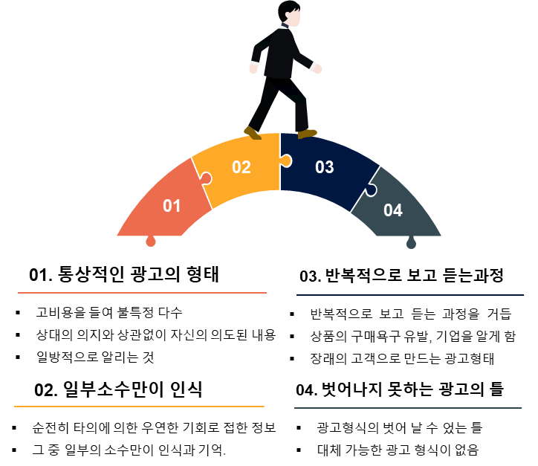
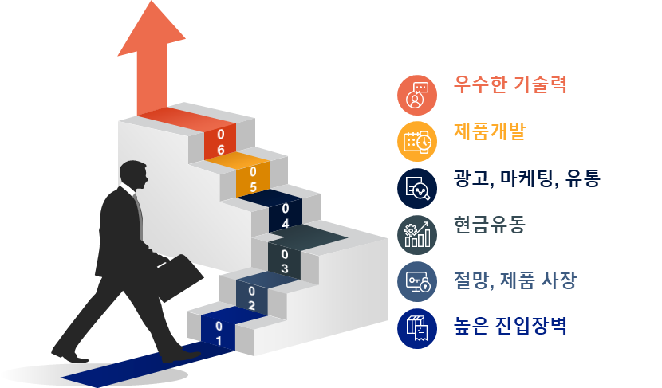
01. People
과도한 광고비는 소비자의 몫
진입장벽이 높은 광고시장
자금력에서 항상 취약한 중소기업체의 경우 우수한 기술력을 갖고 제품을 개발하여 보유하고 있음에도 불구하고 이를 세상에 제대로 알리지 못해 사장되는 경우가 허다한 현실
더더욱 유명 인터넷 사이트를 통한 마케팅에는 막대한 광고 비의 높은 장벽 때문에 현실적으로 한계를 가질 수 밖에 없었습니다.
현실은 중소기업 육성책에 반하여, 나아가 국가경제에 미치는 영향 또한 크다

Slide 5
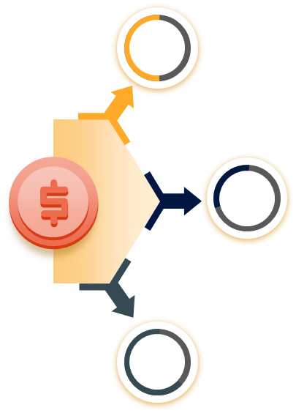


Get out - 02. G-밸리의 Money Cycle
Get out
G-밸리의 자금 이탈
과도한 광고비 지출
광고대행, 유튜브, 언론, 방송
SNS (블로그, 카페, 페이스북,
인스타그램, 카톡, 틱톡,
https://www.youtube.com/watch?v=kg05Tl5fW_Q
핀테크 시스템 부재
  스타벅스
  일본의 라쿠텐-유통회사
  아프리카의 스마트폰의 탑재
유명한 쇼핑몰, 이마트, 해외직구
배달의 민족, 요기요, 쿠팡이츠
다양한 컨텐츠 이용을 하기 위해 회원가입비 1인당 5천원이상
스타벅스 앱에 현금 충전
소비하면서 약간의 적립 수준
포인트, 쿠폰, 상품권, 카드수수료
분산 되어 적립 되어 있다.

Slide 6
Come on –02. G-밸리의 Money Cycle
광고,마케팅, 유통
G-밸리 핵심경쟁력 플랫폼
중소기업, 소상공인
중소기업, 소상공인, People
유명한 웹사이트에 광고 탑재
통합플랫폼(광고, 마케팅,유통)
다양한 수익사업
(광고, 마케팅, 유통, 컨텐츠)
01
02
가치있고 효율적인 합리적인 비용 결제
기업과 people 자금의 선순환
강기업으로 해외 진출
다양한 사업 진행
자금
G-밸리
플랫폼
자금
자금
소비자
소비할 자금 핀테크-간편결제
G-밸리 People 20만명
자금
신뢰성 → 오프라인 은행과 연결
People 기업과 소비자 1:1 맞춤광고
Home 복지 몰 –다양한 제품 및
컨텐츠, 여행, 세금, 보험료, 통신비…..
03
04
광고시청 후 적립된 페이
소비를 할 때마다 소비할 자금 생성
가상자산의 효율성, 편리성, 안정성
디지털 지갑 – 현금, 페이, 토큰, 코인 거래 및 선물 주고 받기

Slide 7
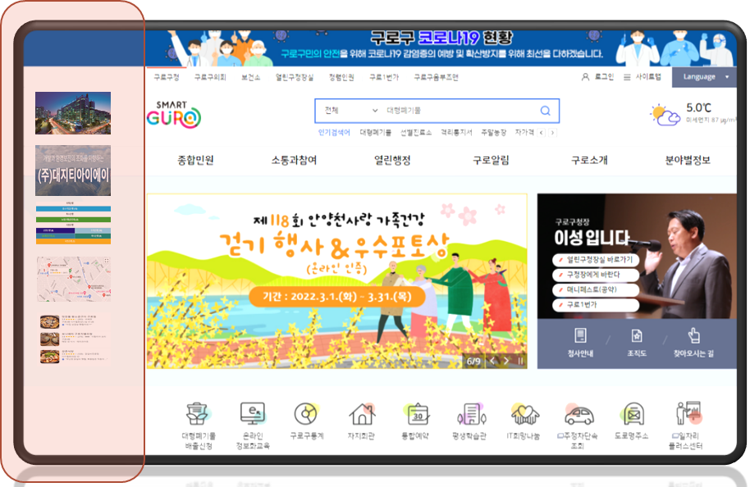
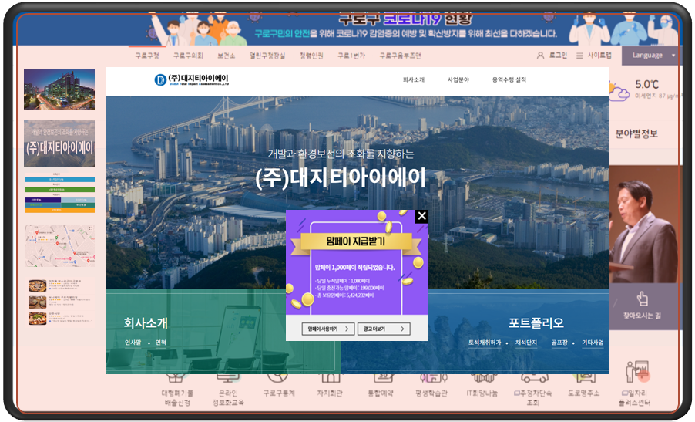
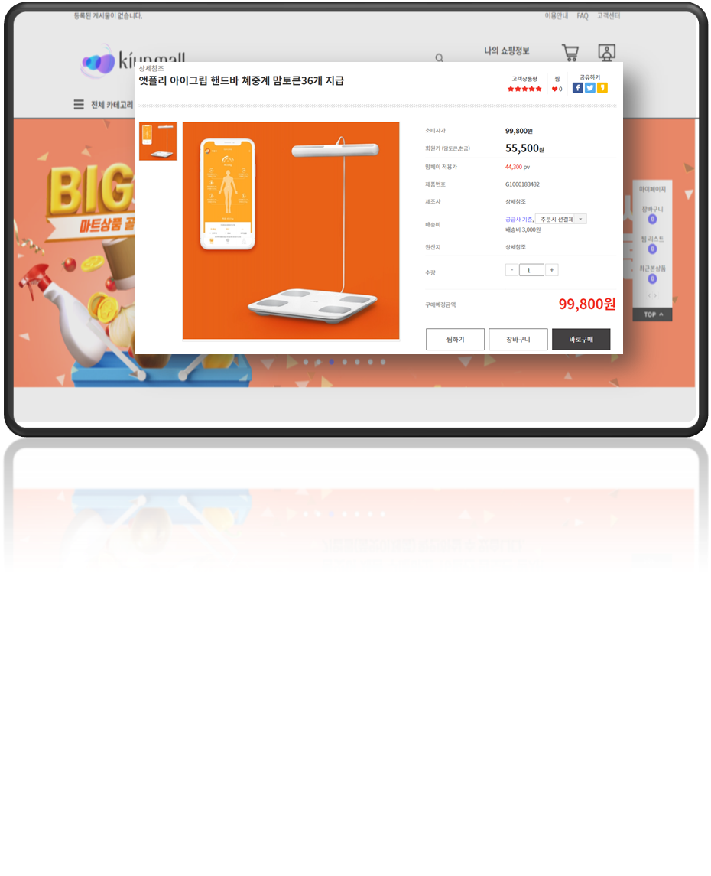
G-밸리 플랫폼 시스템
STEP1 - 배너광고 선택
STEP2 – 15초 광고시청
STEP3 – 페이 사용하기
기업의 광고주는 광고를 의뢰하고 원하는 광고매체 네이버, 다음, 야후 등 포털사이트, MBC, KBS 동아일보, 조선일보, 정부기관등 언론매체)를 선택합니다.
2. 다양한 기업의 배너 광고 탑재를 한다.
다양한 기업의 배너 광고를 클릭 후 15초간 광고 시청
G-밸리의 고정된 20만명 인프라는 곧 높은 효율을 보장받는 광고시장이 되어 기업과 회원(소비자)간의 1:1 맞춤광고의 매우 효율적인 인터넷광고 시스템이 되는 것입니다.
회원들은 광고시스템을 통해 올려진 협찬기업의 광고를 클릭 할 때마다 해당기업이 제공하는 일정한 현금성 페이가 지급되어 지속적으로 적립 됩니다.
적립된 페이로 다양한 쇼핑 및 컨텐츠를 이용하게 됩니다.

Slide 8
누구나 쉽게 흉내 낼 수 없는
G-밸리 플랫폼 시스템만의 특징
전 세계 최초의 광고비의 50%정도를 People에게 돌려주는 시스템
광고, 마케팅 비용을 현금 없이 제품으로 (재고품도 가능)도 광고를 해주는 시스템
광고만 하여도 광고주의 제품이 최우선 유통이 가능한 시스템
1:1 맞춤 광고로 주목도가 가장 높은 광고 시스템
감사합니다.

